Slide 1


ВОЛОНТЕРЫ
«СЕРЕБРЯНОГО» ВОЗРАСТА

Slide 2

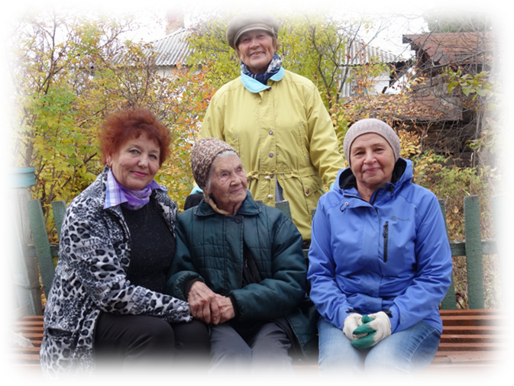
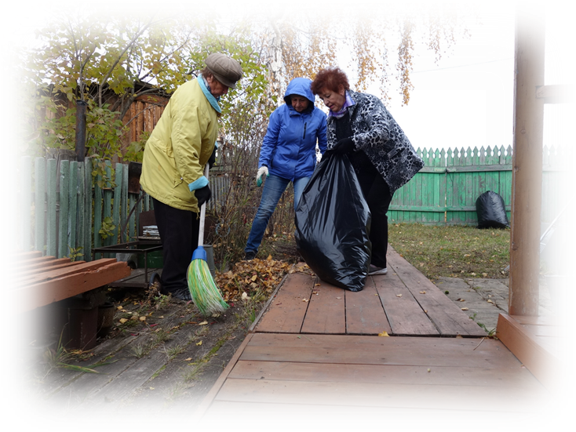
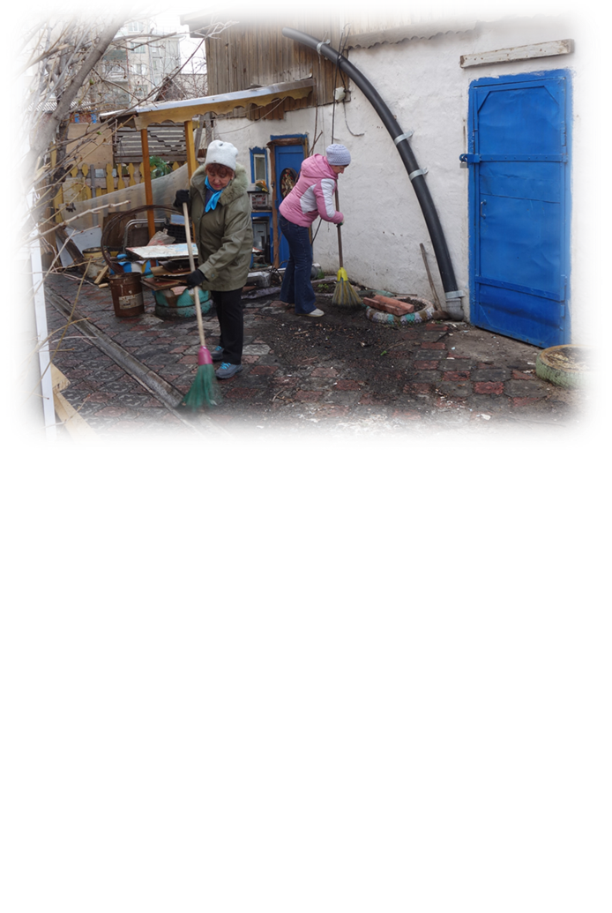
«серебрянЫЕ» ВОЛОНТЕРЫ Совместно С
молодым поколением – ребятАМИ МБУСО «КЦСОН г. Бородино,
«Молодежного центра», детишек из детского дома
оказывается помощь гражданам пожилого возраста и инвалидам

Slide 3
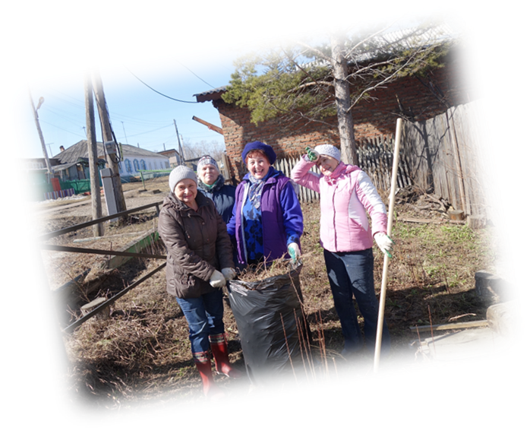
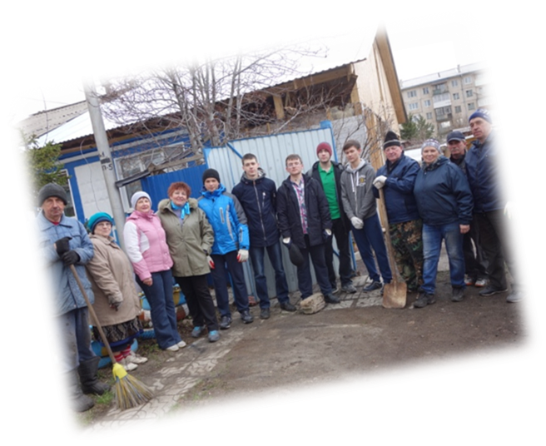
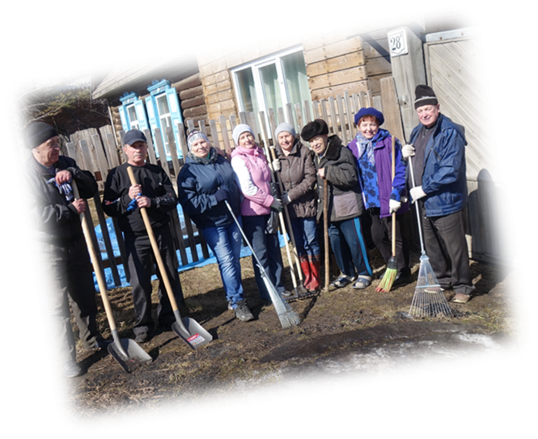
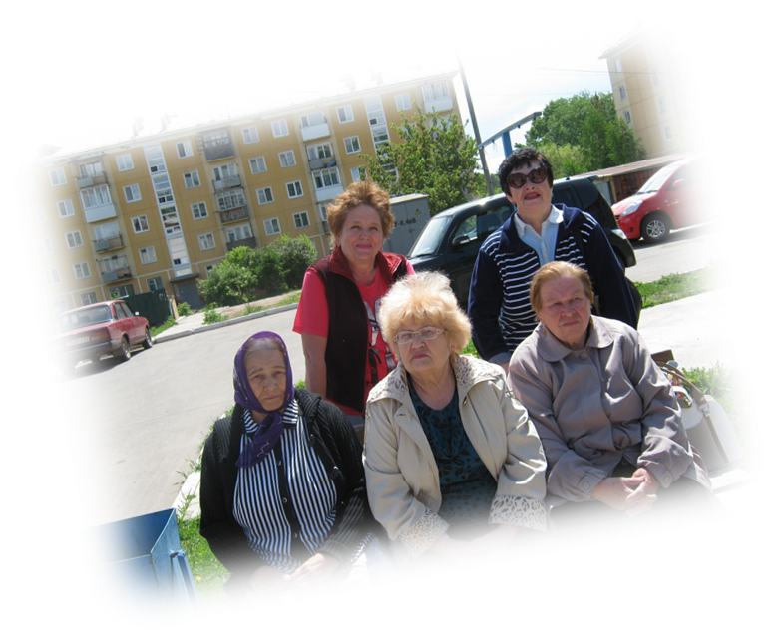
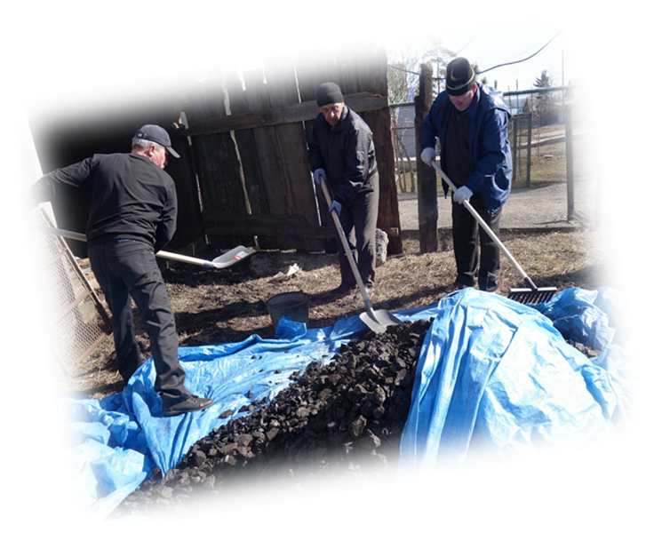

Slide 4
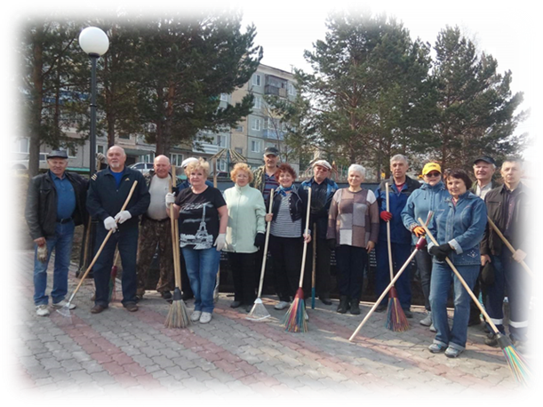
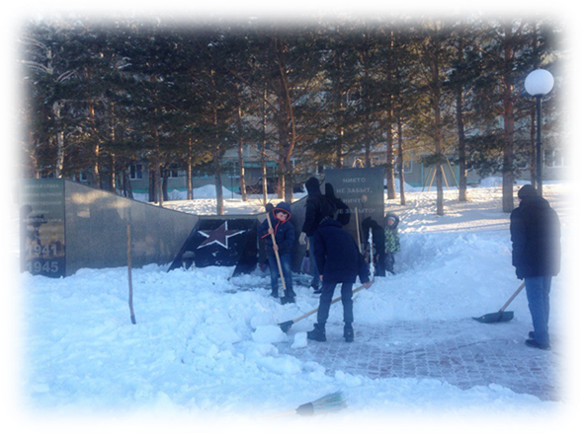
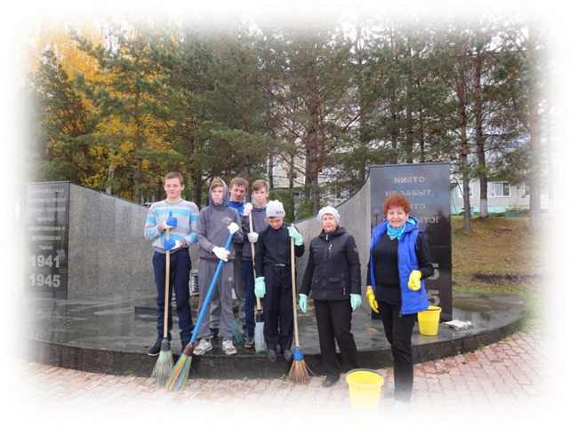
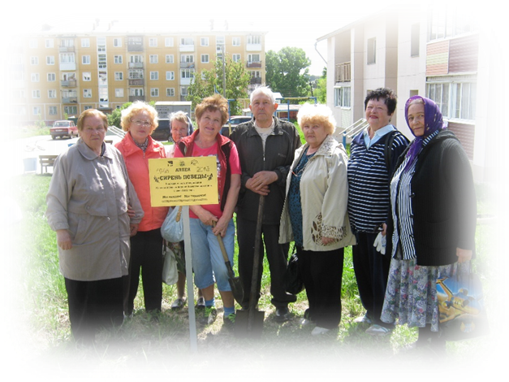
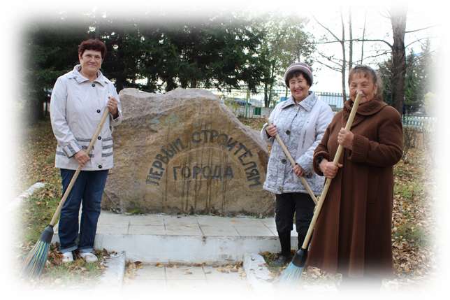
Ребята и НАШИ
ЗАМЕЧАТЕЛЬНЫЕ ВОЛОНТЕРЫ
содержАт в чистоте аллею Памяти
Великой Отечественной войне

Slide 5
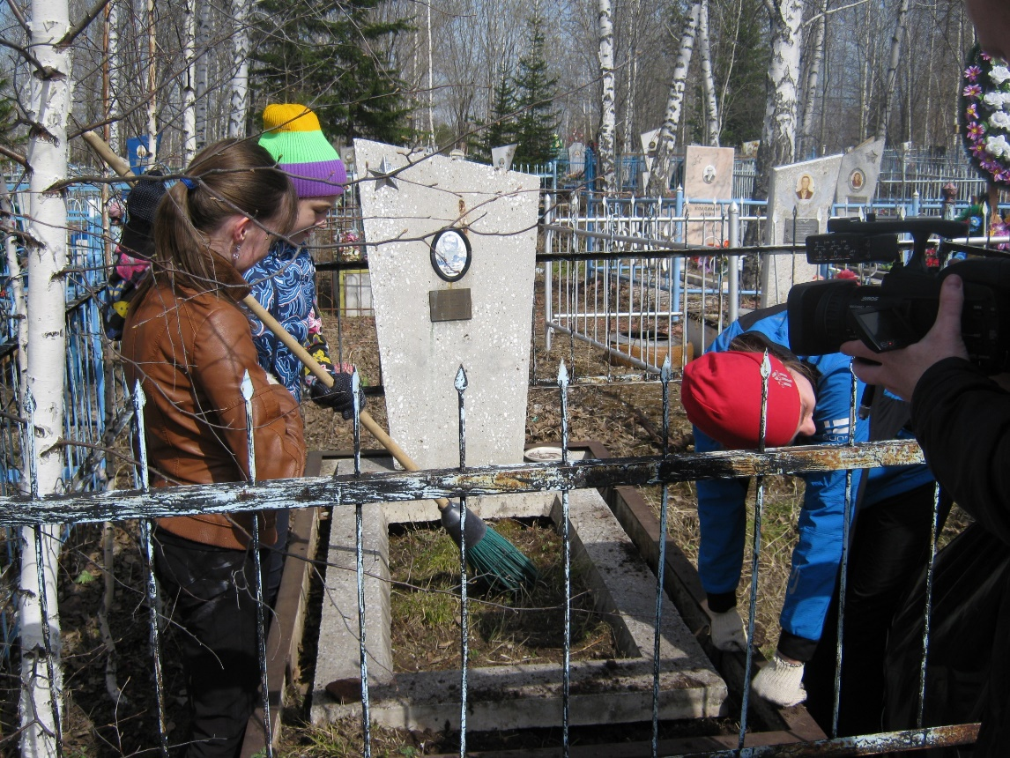
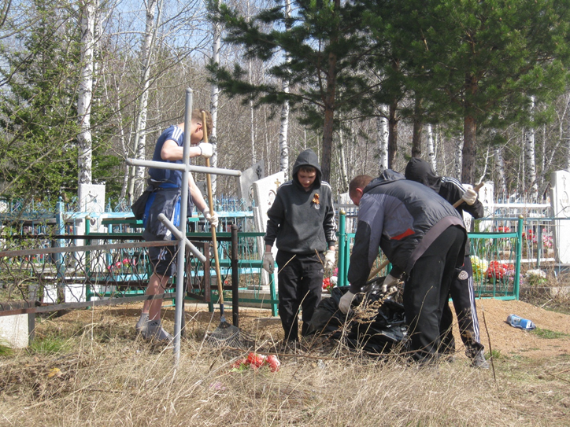
«НИКТО НЕ ЗАБЫТ,
НИЧЕГО НЕ ЗАБЫТО!»

Slide 6

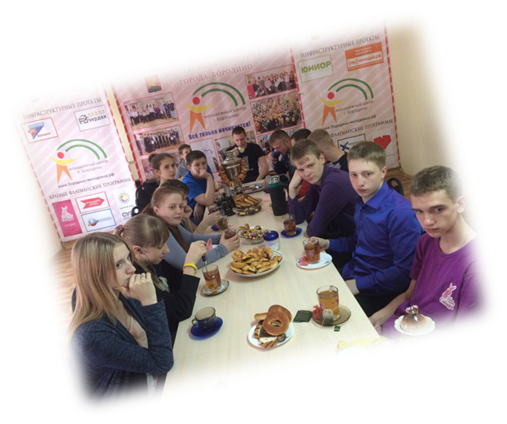
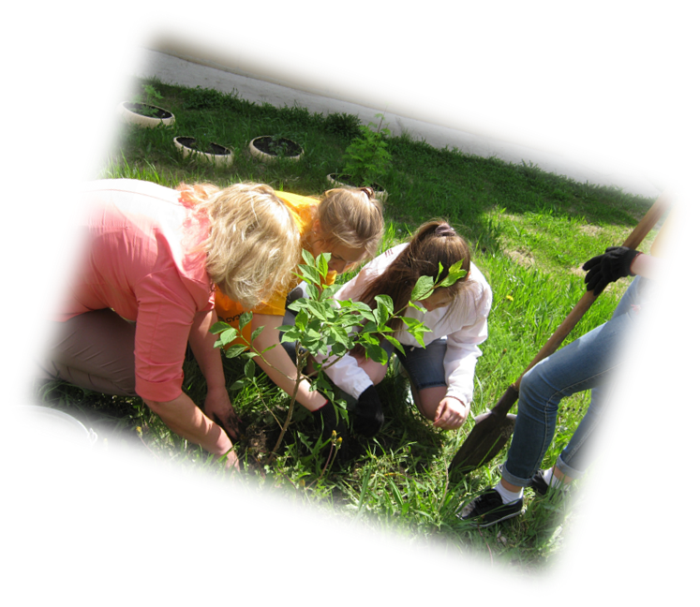
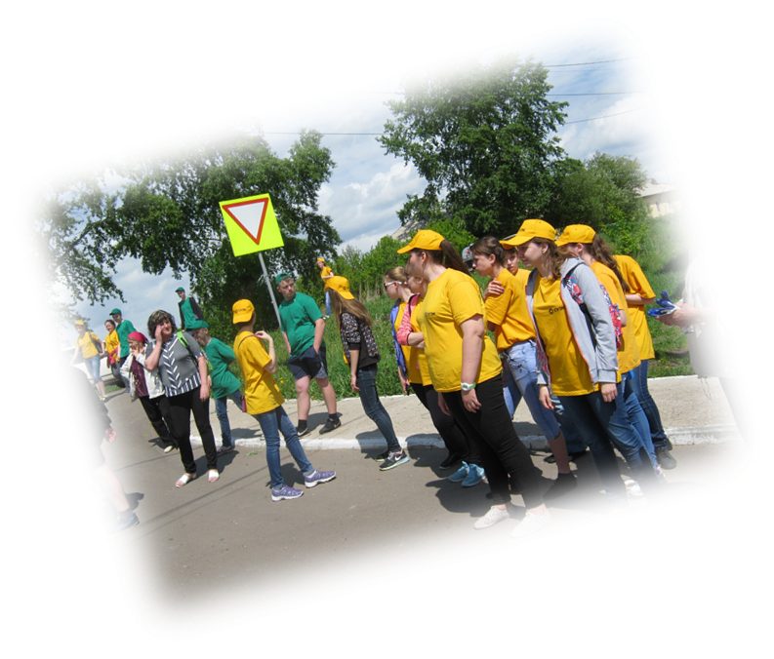
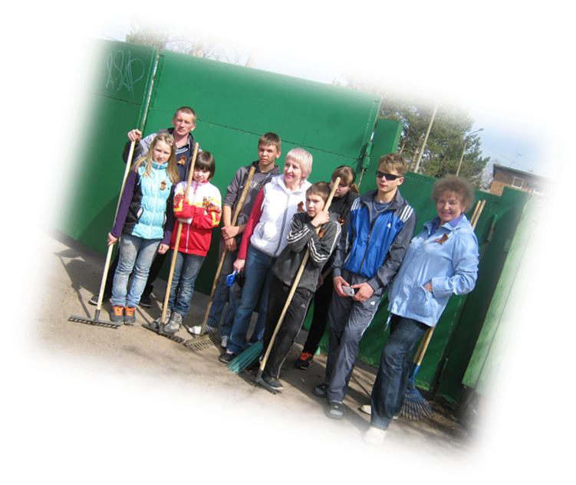
Ребята – МОЛОДОЕ ПОКОЛЕНИЕ ВОЛОНТЕРОВ,
во всем помогают
«серебрянЫМ» ВОЛОНТЕРАМ

Slide 7

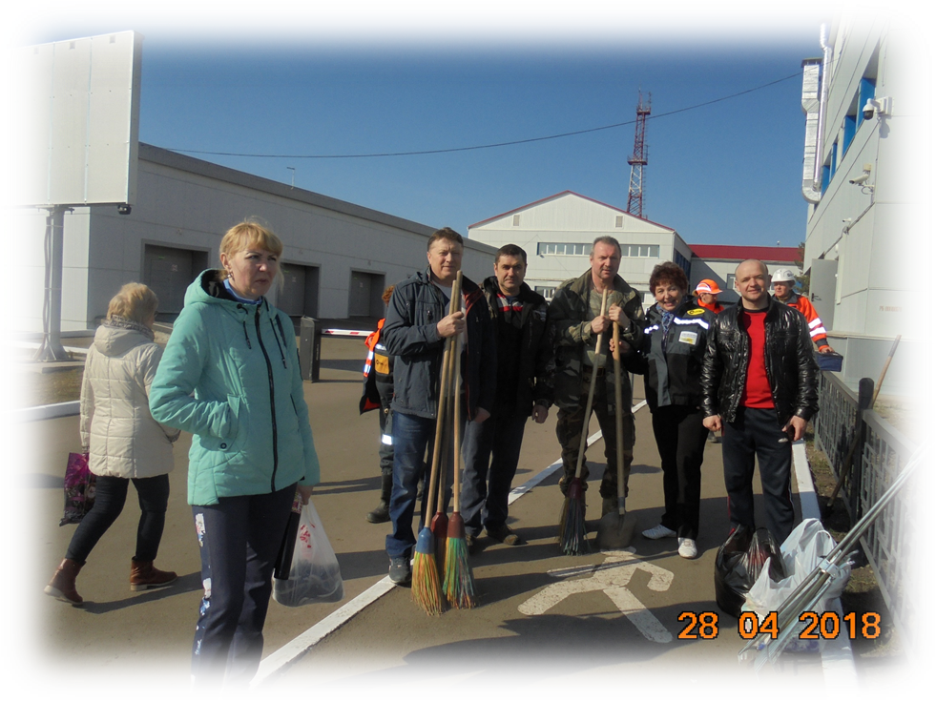
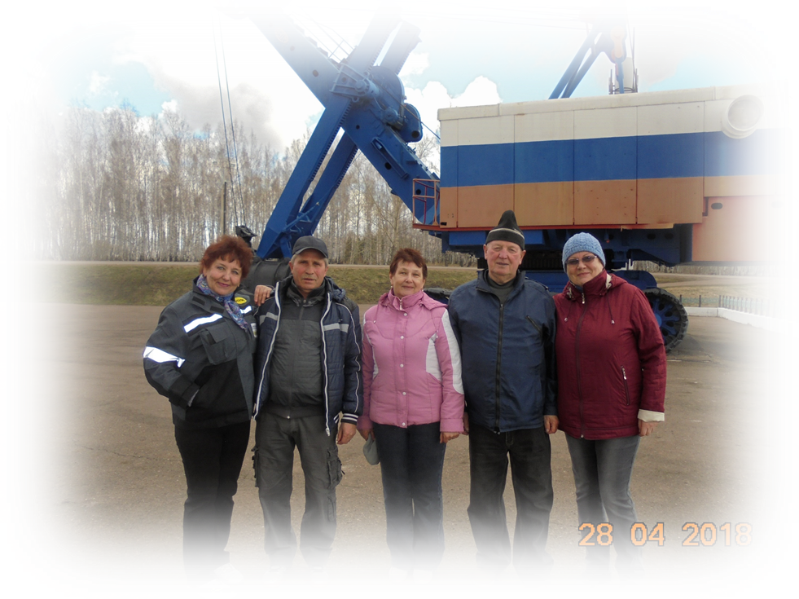
ОАО «СУЭК-КРАСНОЯРСК» «РАЗРЕЗ БОРОДИНСКИЙ» -
ДРУЗЬЯ И ПОМОЩНИКИ В НАШЕМ ОБШЕМ ДЕЛЕ

Slide 8

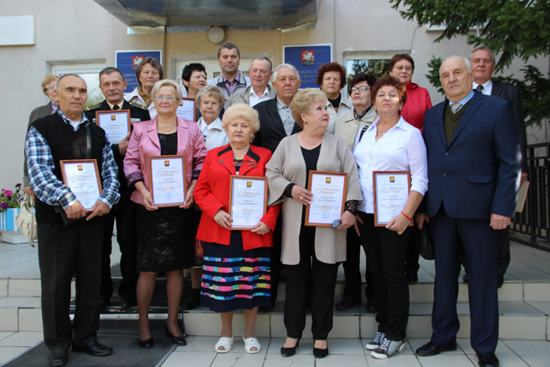
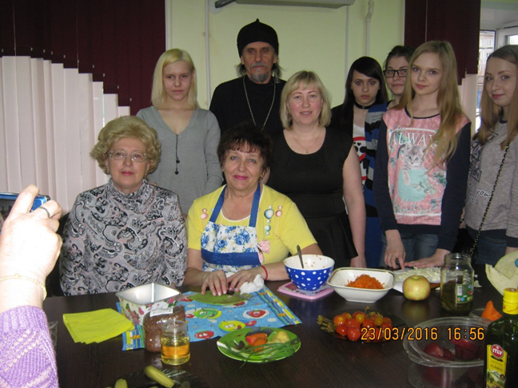
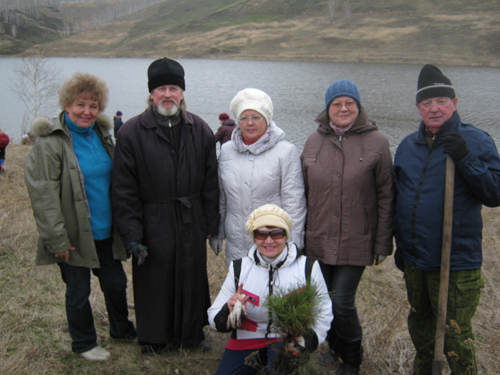
«СЕРЕБРЯНЫХ» ВОЛОНТЕРОВ УВАЖАЮТ И ЦЕНЯТ В НАШЕМ ГОРОДЕ!!!

Slide 9

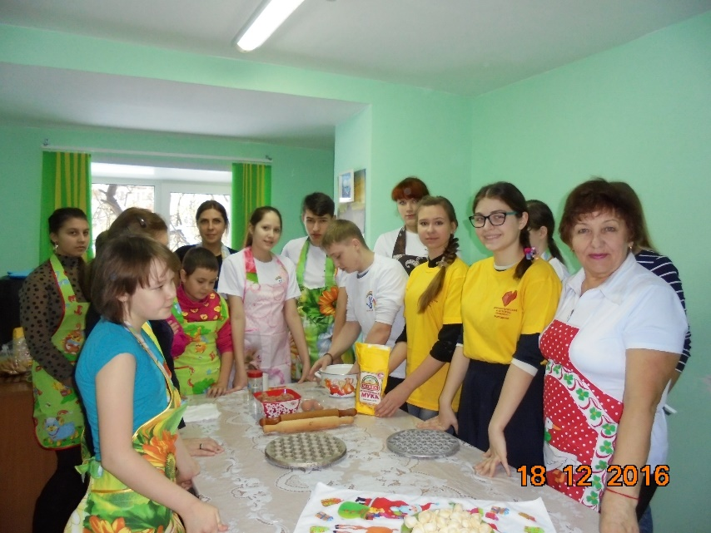
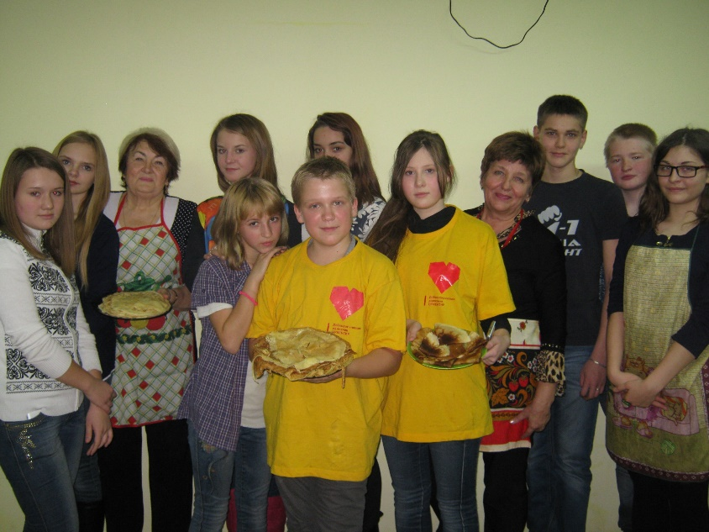
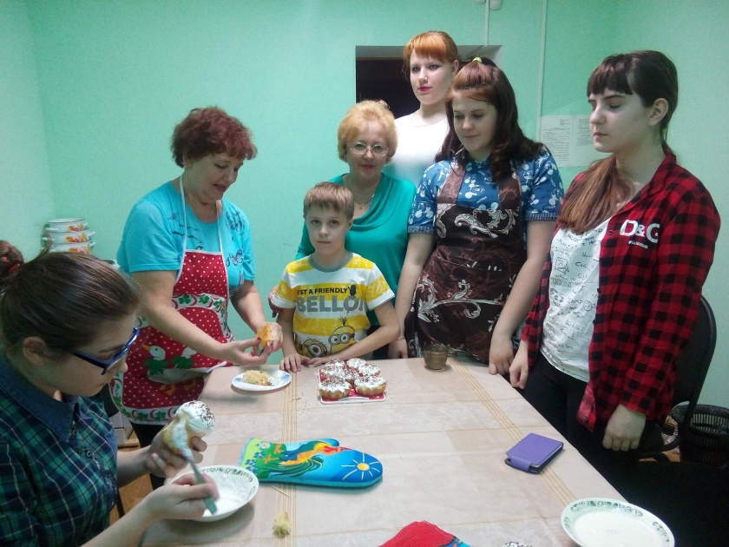
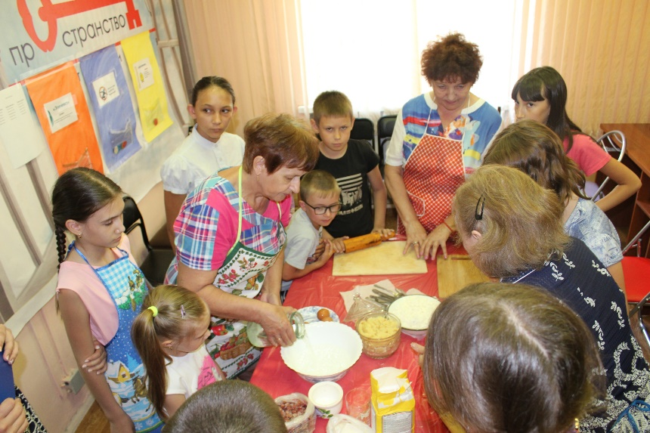
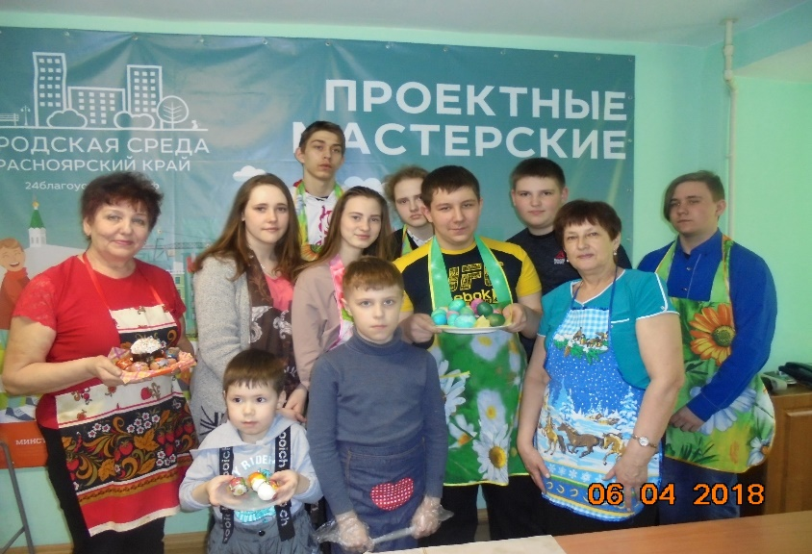
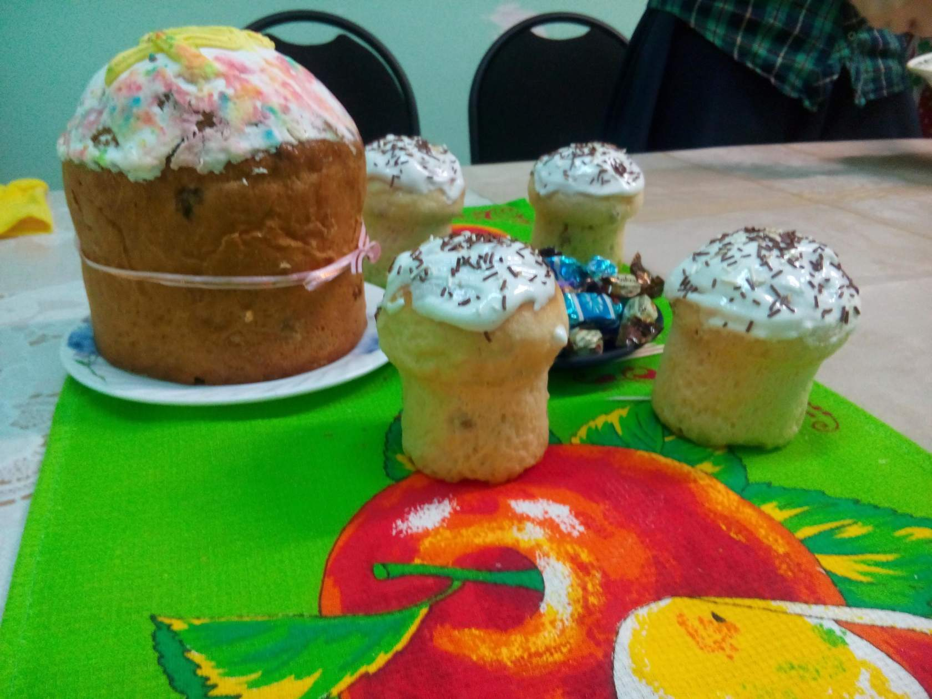
ОБЩЕНИЕ С ДЕТЬМИ В КЛУБЕ «В ГОСТЯХ У БАБУШКИ» ПРИ
МБУСО «КЦСОН г. БОРОДИНО» ПРИНОСИТ ВОЛОНТЕРАМ СТАРШЕГО ПОКОЛЕНИЯ МНОГО ПОЛОЖИТЕЛЬНЫХ ЭМОЦИЙ,
И РЕБЯТАМ ТОЖЕ ОЧЕНЬ НРАВЯТСЯ ТЕПЛЫЕ ВСТРЕЧИ,
ПОЛУЧЕННЫЙ ОПЫТ ОТ СТАРШЕГО ПОКОЛЕНИЯ

Slide 10

«ХОРОШИЕ ЛЮДИ ПОХОЖИ
НА ТЕПЛОЕ СОЛНЦЕ…»
Сохраняйте душевный свет. Вопреки всему,
несмотря ни на что.
Это свет, по которому
вас найдут такие же
светлые души.

